Slide 1

YDays :
Pôle réseau
Semestre 2
Adrien GOMEZ - Marc TEXIER - Yrlan MONTAGNIER - Tom GRICOURT
Notes:
Marc

Slide 2


1. Projet
Réseaux : VLAN, Routage OSPF, VPN, NAT/PAT
Serveurs : FireWall, DHCP/DNS
Collaboration : HackMD, Planner
Notions choisies
Notes:
Marc

Slide 3
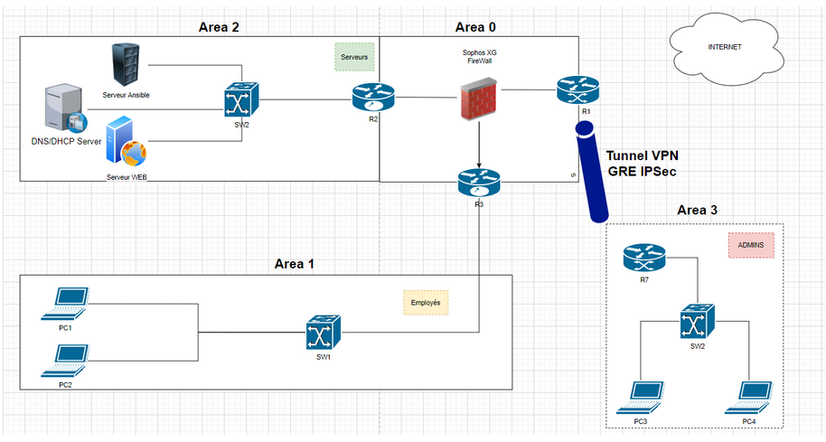
Vendre son idée
Notes:
Yrlan

Slide 4
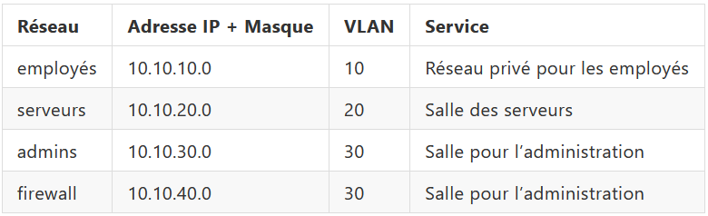
Plan d’adressage
Notes:
Yrlan

Slide 5

Gestion de projet
Offre de nombreuses possibilités :
Affectation de tâches
Suivi de l’avancement via des stats
Gestion des deadlines via planning
Avantages :
Sobre
Complet
En temps réel
Suite Office 365 Microsoft
Inconvénients
Certains bugs de synchro
Notes:
Tom

Slide 6
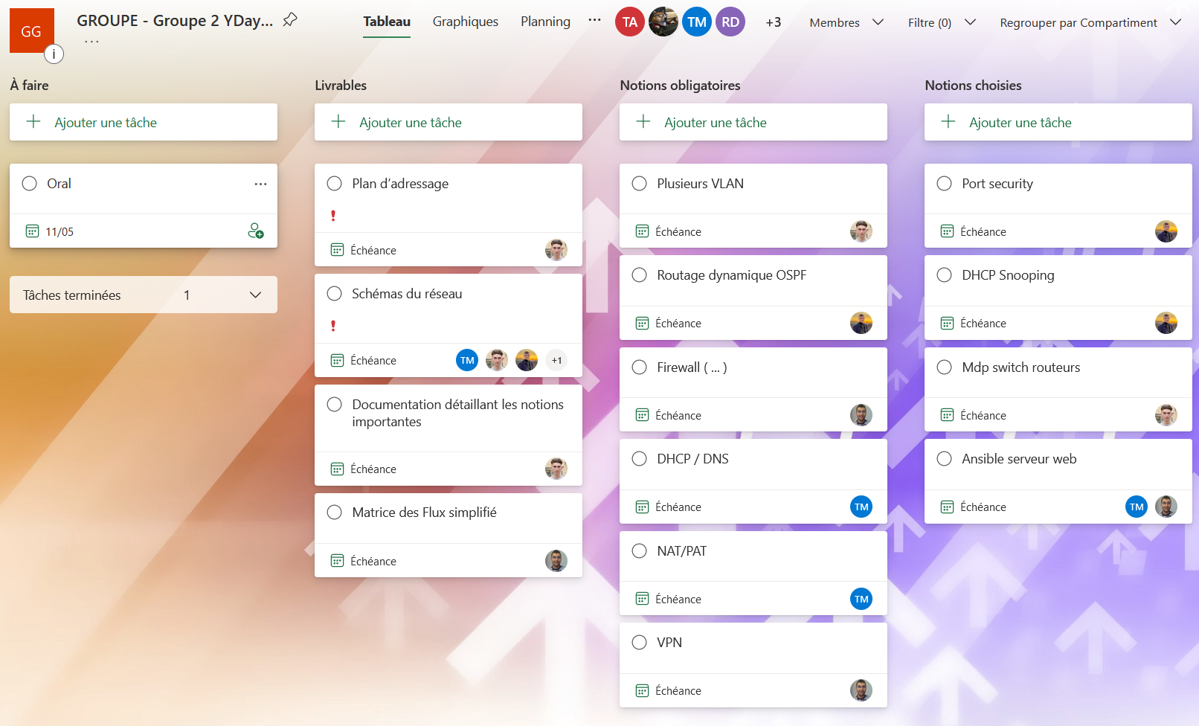
Notes:
Tom

Slide 7
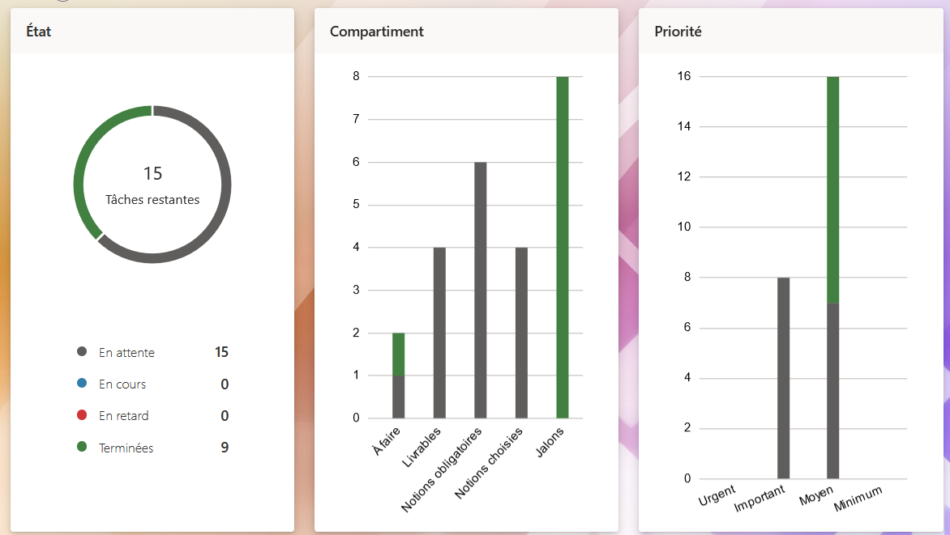
Notes:
Tom

Slide 8
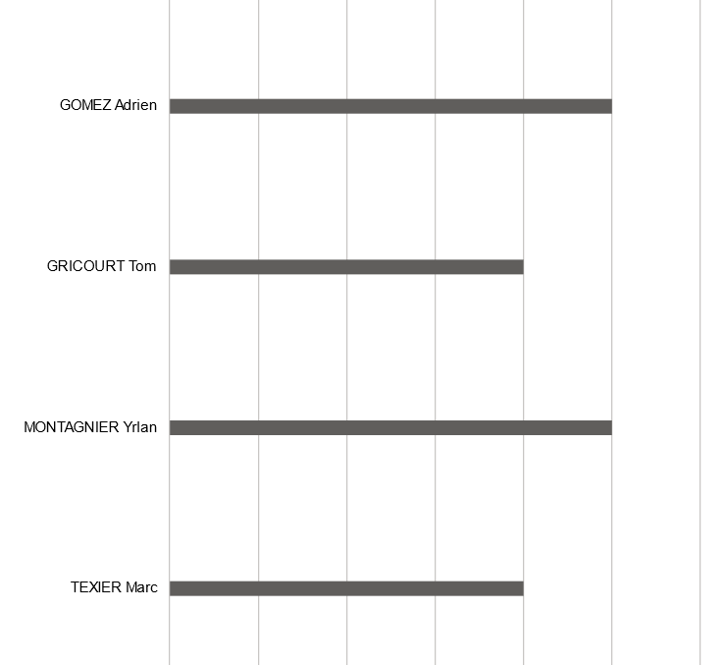
Répartition des tâches
Notes:
Tom

Slide 9
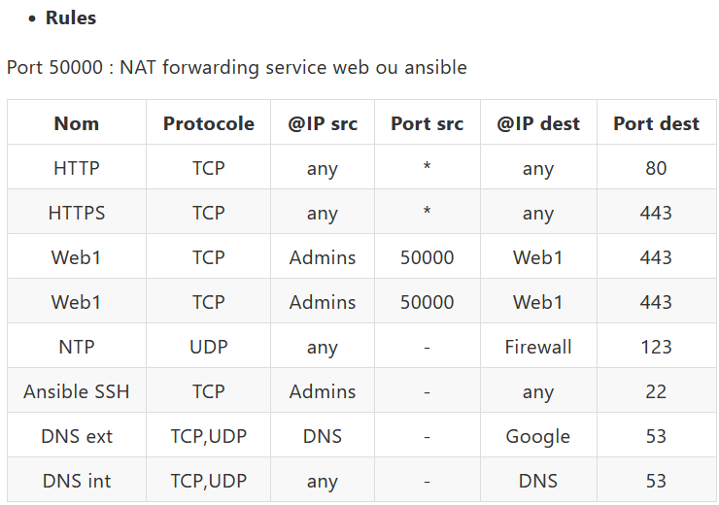
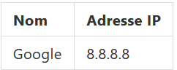
Matrice des flux
Pfsense
Ajout d’alias (plan d’adressage) et de ces règles de filtrage
Notes:
Adrien
La matrice des flux contient enfait les règles de filtrage servant de base pour configurer le firewall
ça contient les flux allant dans un sens et aussi le sens retour afin d’autoriser les 2 flux
On a choisis PFsense car déjà familiarisé mais on voulait approfondir
on peut rajouter les alias pour une meilleure lisibilité des règles
Expliquer qql lignes
NAT forwarding : redirection de port » Port Forwarding ou Port mapping transférer le flux vers un service et port particuliers mais de l’extérieur, ici pour les admins
Correspondance entre 50000 et 443. Le serveur répondra vers ce port 50000 pour un PC Admin.

Slide 10

Les notions choisies
Authentification noeuds réseaux
Port-Security
DHCP Snooping
Ansible
Notes:
Marc

Slide 11
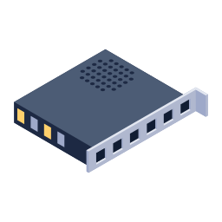
Rogue DHCP & DHCP Snooping
Définition, attaque et mesures de protection

Slide 12

Rogue DHCP
Rappels théoriques
Principe de l’attaque Rogue DHCP
Cette attaque consiste à ajouter un second serveur DHCP « malveillant » (rogue) dans un réseau local afin de remplacer l’original et ainsi intercepter tous les échanges entre les machines du réseau et vers l’extérieur.

Slide 13
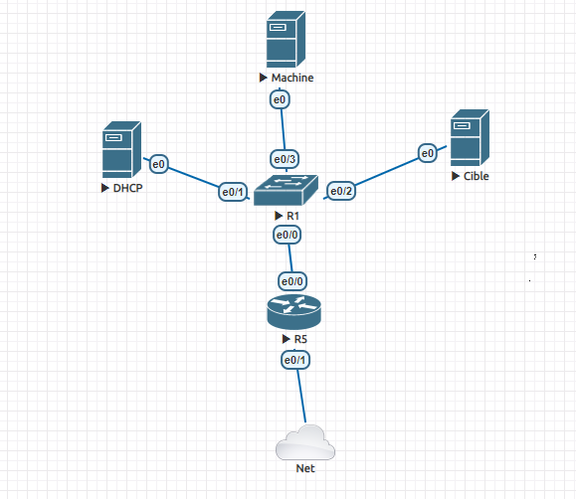
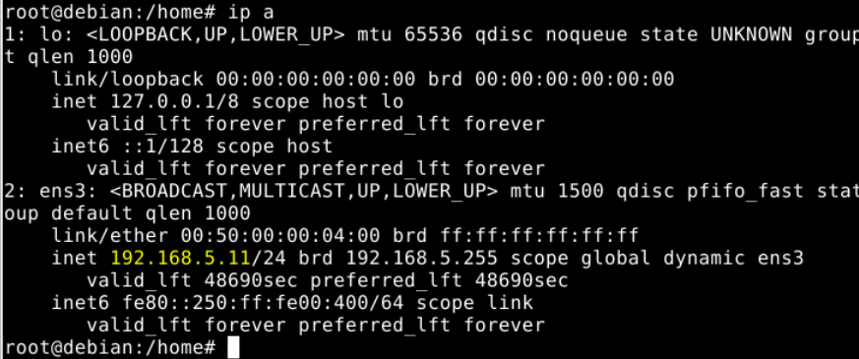
Rogue DHCP
Préparation de l’attaque
1.
On met en place un serveur DHCP sain sur notre réseau, dans notre cas via une configuration du router
Il attribue bien un IP à partir de 192.168.5.10 aux machines du réseau
DHCP Sain
192.168.5.1

Slide 14
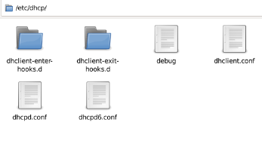
Rogue DHCP
Préparation de l’attaque
Rogue DHCP
On créé une VM Debian sur lequel on installe un serveur isc-dhcp-server, il aura le rôle de Rogue DHCP
2.
Pour le configurer on accède au fichier dhcpd.conf :
DHCP Sain

Slide 15
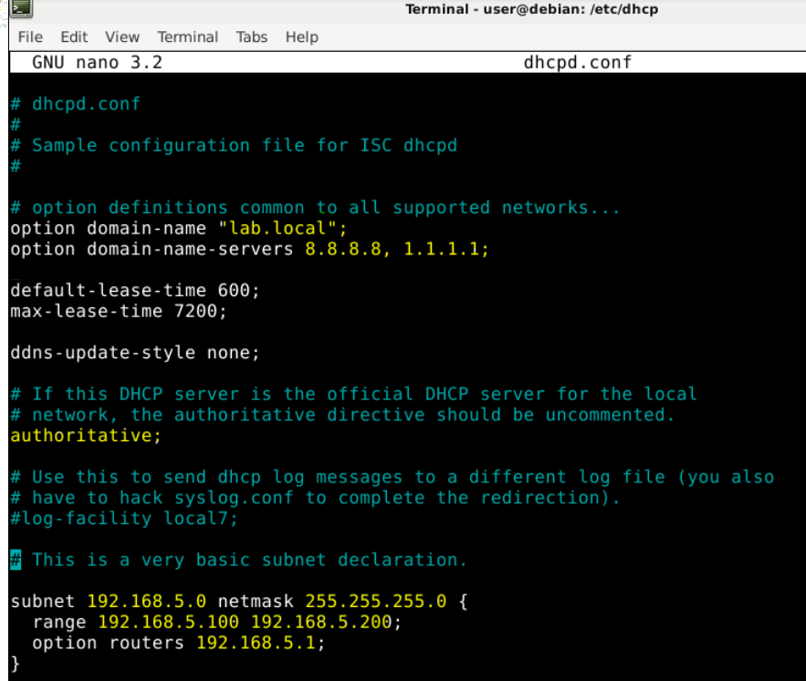
Rogue DHCP
Configuration du rogue DHCP :
On lance ensuite le serveur DHCP
Authoritative fait passer ce serveur DHCP en priorité
Plage d’adresses IP 192.168.5.100 à .200

Slide 16
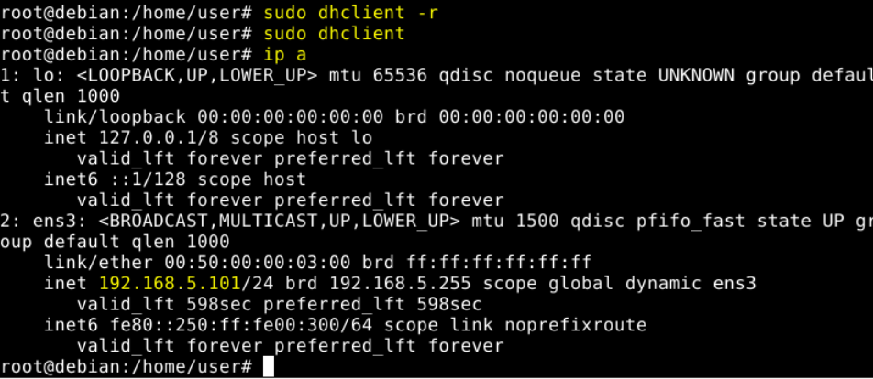
Rogue DHCP
Configuration du rogue DHCP :
Les machines du réseau ont bien changé d’adresses IP :
On renouvèle le bail DHCP

Slide 17
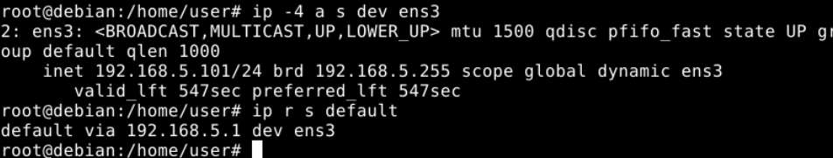
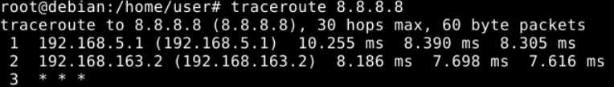
Rogue DHCP
Changement sur la machine cible

Slide 18
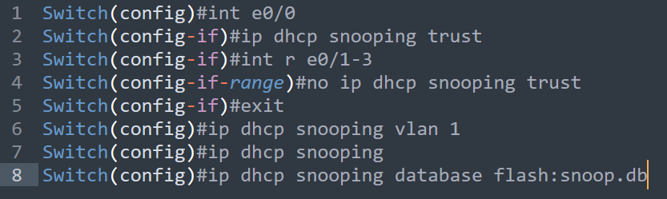
DHCP Snooping
Activation des sécurités du switch :
On ne tolère que le routeur comme
DHCP via son interface e0/0
Pas de DHCP autorisé sur les interfaces e0/1,2,3
Activation du DHCP Snooping
Test :
Le switch nous informe de requêtes ARP invalides provenant de l’interface du rogue DHCP et nous donne son IP :

Slide 19
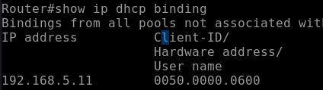
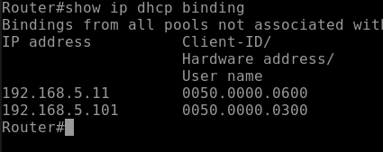
DHCP Snooping
Activation des sécurités du switch :
Avant activation DHCP Snooping sur le switch le DHCP Sain n’a attribué qu’une IP du fait de la présence du Rogue DHCP
Après activation, notre victime vient bien se connecter au router (DHCP sain) car nous avons bloqué les requêtes ARP provenant d’autres interfaces.

Slide 20


OSPF
Définition et application du protocole de routage

Slide 21
Protocole de routage OSPF
Définition et usages
La technologie OSPF (Open Shortest Path First) est un protocole servant à déterminer le meilleur chemin entre que peuvent emprunter des paquets pour transiter par une série de réseaux connectés par des routeurs.
Ainsi un routeur qui détecte une modification d’une table de routage ou un changement intervenant sur le réseau, relaie l’information instantanément en multidiffusion à tous les autres hôtes OSPF présents sur le réseau. Ceux-ci disposent alors d’une table de routage commune contenant les mêmes informations.
Ce protocole nous permet donc d’établir des échanges de paquets entre des appareils étant dans des sous réseaux différents et cela via leurs routeurs.

Slide 22
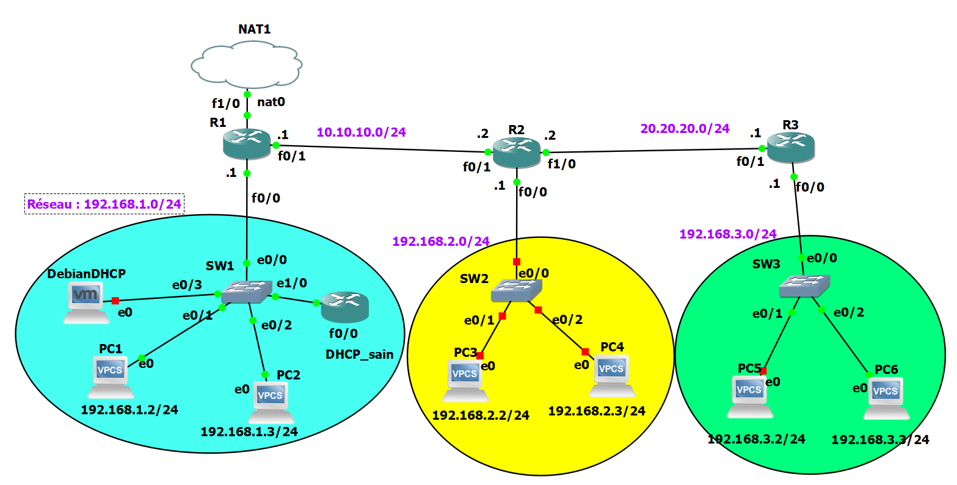
Protocole de routage OSPF
Application
Dans le cas de notre architecture virtualisée, nous avons configuré le protocole OSPF sur les 3 routeurs qui relient les réseaux 192.168.1.0, 192.168.2.0 et 192.168.3.0

Slide 23
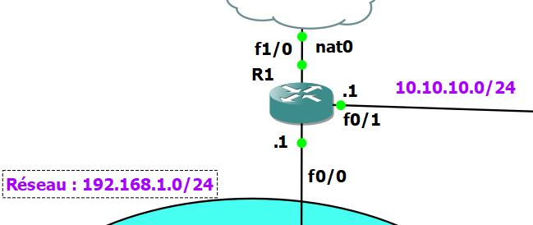
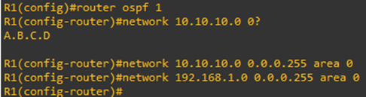
Protocole de routage OSPF
Application sur R1

Slide 24
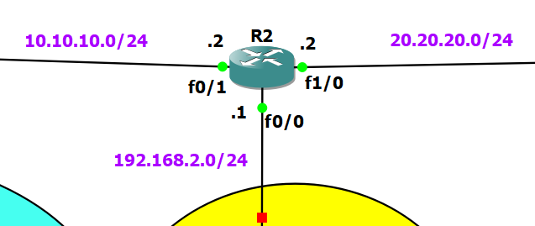
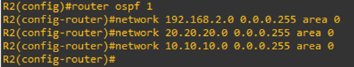
Protocole de routage OSPF
Application sur R2
On peut maintenant ping entre machines sur des réseaux différents !

Slide 25
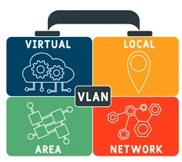
VLANs et Routage InterVLANs
Cloisonnement virtuel des échanges sur un même réseau / Router on a stick

Slide 26
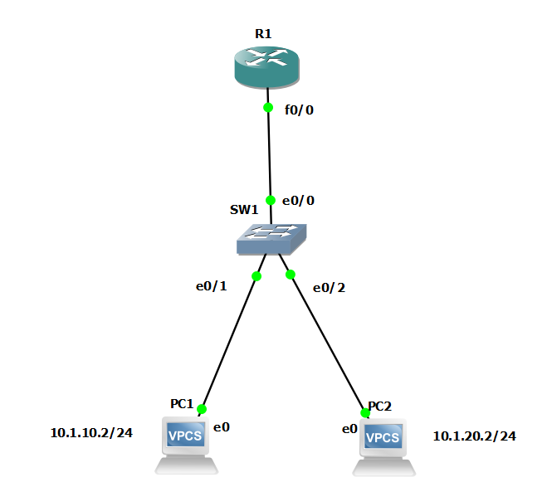
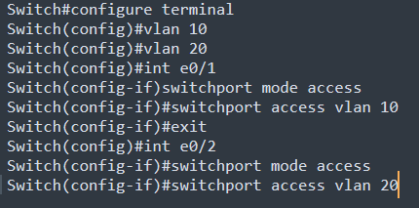
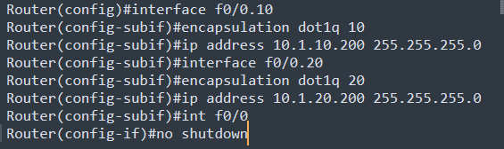
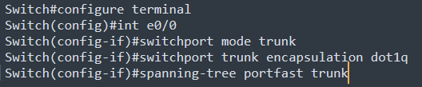
Création de VLANS
Nous configurons des vlans différents sur les interfaces du switch reliées à nos machines
Ici :
e0/3 et e0/1 sur le VLAN 10
e1/0 et e0/2 sur le VLAN 20

Slide 27
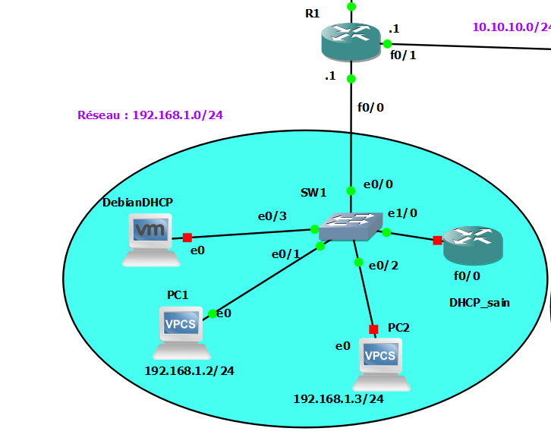
Routage inter-VLANS
Nous utilisons la configuration dite “Router on a stick” qui consiste à créer des sous interfaces entre le Router et le Switch -> une par VLAN
f0/0.10
f0/0.20
Ici :
f0/0.10 pour le VLAN 10
f0/0.20 pour le VLAN 20

Slide 28

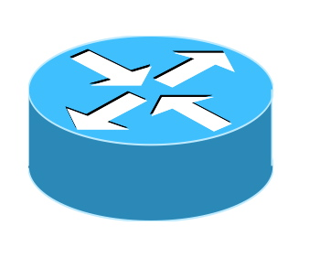
Port security
Mise en place de mesures de sécurité sur les ports d’un switch

Slide 29
Port stealing : la menace
Rappels théoriques
Principe de l’attaque Port stealing
Un attaquant est connecté à un port du switch différent de la victime, ce qui l'empêche d'intercepter le trafic. Mais il peut envoyer de fausses trames au switch, contenant l'adresse MAC de la victime comme adresse source.
Il se fait ainsi passer pour la victime et le switch est ainsi "confus". Il transmet généralement la trame au dernier port qui semblait être le "propriétaire" de cette adresse MAC donc à l'attaquant.
De plus, si celui-ci envoie beaucoup de trames, il va empêcher la CAM de se mettre à jour et recevra toutes les communications

Slide 30
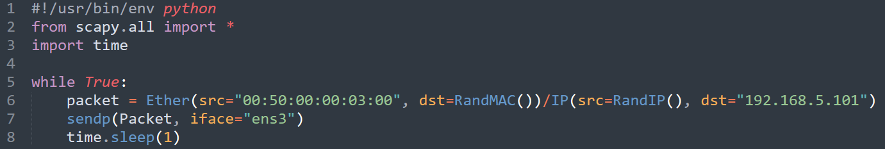
Port stealing
Mise en place du Port stealing via un script Python/Scapy
Notre script Python va utiliser des fonctions Scapy pour envoyer à intervalles réguliers (1s) un paquet « piège », se faisant ainsi passer pour la machine victime

Slide 31
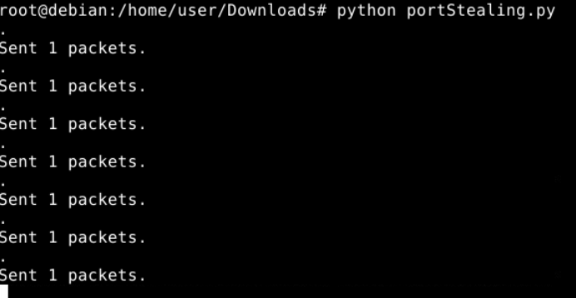
Port stealing
Lancement de l’attaque
Des paquets pièges sont donc envoyés toutes les secondes par notre script

Slide 32
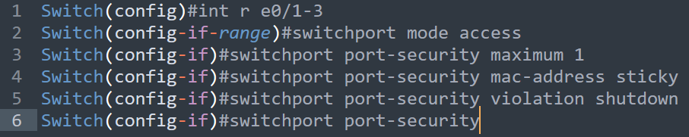
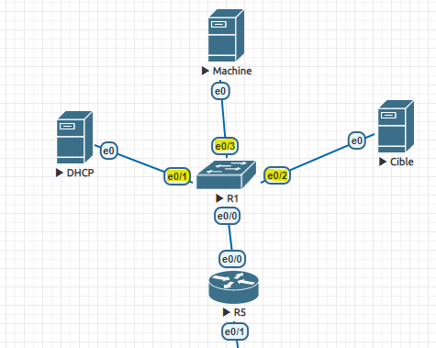
Sécurités du switch
On active les sécurités switch sur les 3 interfaces du réseau local

Slide 33
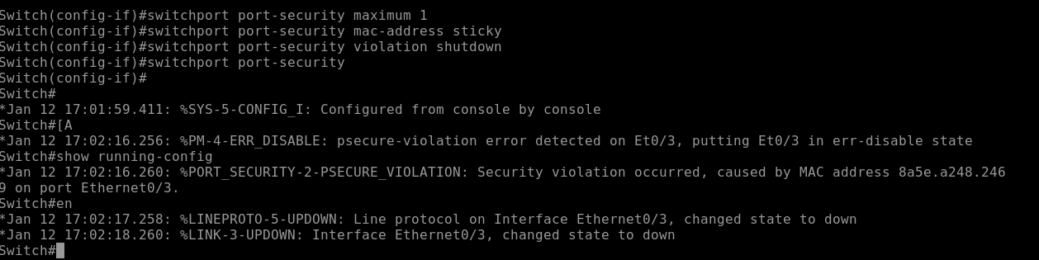
Sécurités du switch
Attaque avec sécurités du switch activées
Les sécurités du switch fonctionnent. Elles envoient des messages d’alerte, identifie l’adresse MAC et le port pirate, puis éteint le port d’où provient l’attaque

Slide 34
MPLS/VPN :
Multi Protocol Label Switching / Virtual Private Network
Semestre 2 - Yday

Slide 35
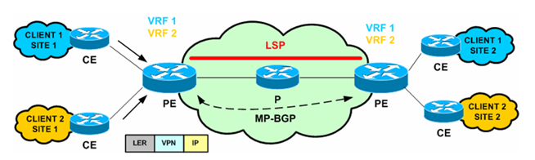
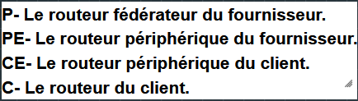
Exemple d’architecture MPLS
Vendre son idée

Slide 36
Introduction
MPLS : protocole de niveau 2.5 de commutation de labels ou étiquettes paquets
Commutation de labels > commutation de paquets
LDP : Link Distribution Protocol = Découverte routeurs
VPN grâce au Multi Protocol BGP entre Provider Edge dans le backbone MPLS
MPLS = Routage IP + Multi protocoles (voix, Ethernet, ATM … tout type de trafic)
ATM :
Asynchronous Transfer Mode, multiplexage TDM, cellules
Notes:
Dans les mécanismes de transmission de couche 3, chaque routeur extrait les infos de l’en-tête IP pour émettre au bon destinataire. Ça crée un index dans la table de routage pour déterminer le saut suivant pour le paquet.
Dans la commutation d'étiquettes, l'analyse de l'en-tête de couche 3 n'est faite qu'une seule fois. Après, l'en-tête de la couche 3 est transformée en label. Donn2 par le routeur Provider Edge à l’entrée du rzo MPLS. Ces labels sont distribués via LSP (Label Switching Path) grâce au protocole LDP (Link Distribution Protocol, ouvert donc compatible différents constructeurs) ou TDP (Cisco). Permet les relations de voisinage entre routeurs.
L’en-tête du paquet n’est pas réévalué dans son chemin. Comme l'étiquette est de longueur fixe, la recherche dans la table de transfert MPLS est simple et rapide.
Le VPN entre en compte quand le Multi Protocol BGP entre PE est configuré et permet de créer des routes entre clients passant par le backbone MPLS. Ceci grâce au Route Distinguisher et Route Target Both (pour les VRF Virtual Routing & Forwarding) Permet de différencier les chemins des labels des abonnés.
MPLS = Routage IP + Multi protocoles (voix, Ethernet, ATM … tout type de trafic)
ATM : asynchronous transfer mode, multiplexage TDM, taille fixe 53 octets, plus télécom mais utilisé par MPLS.

Slide 37
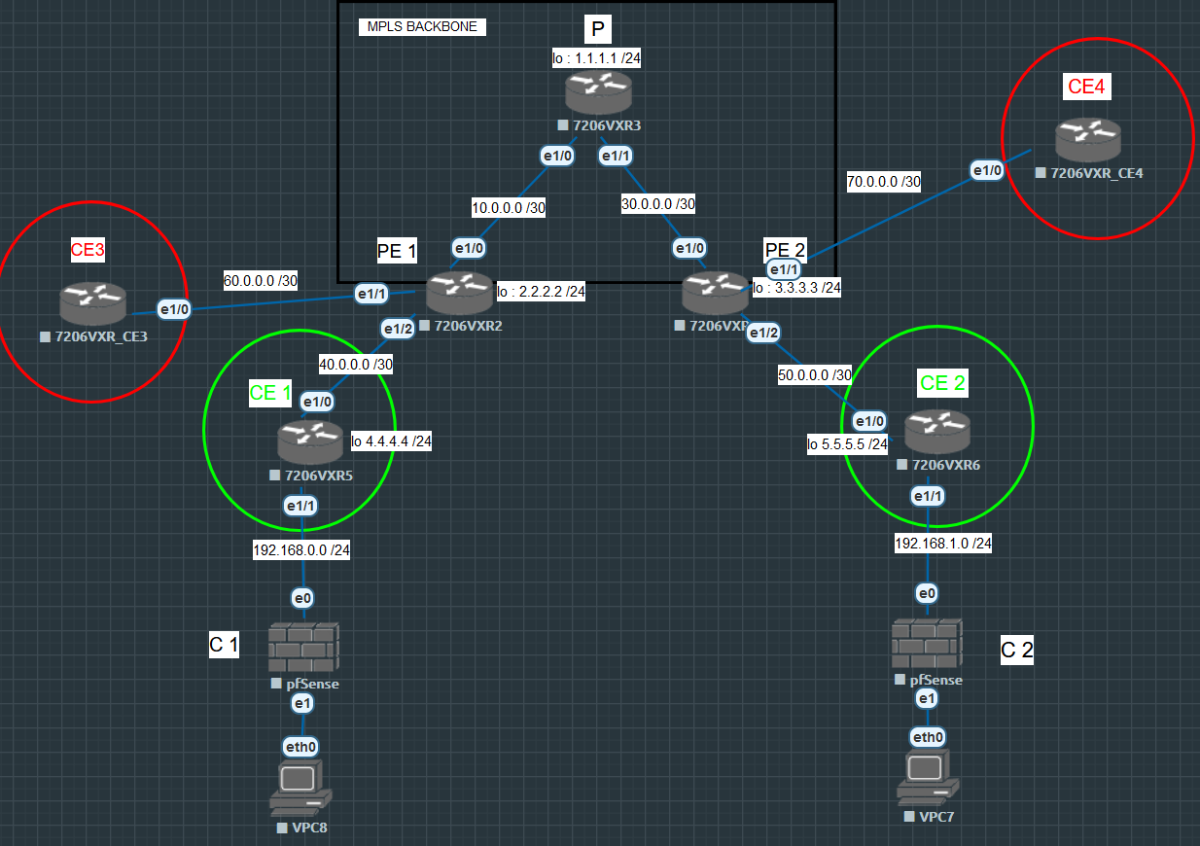
Plusieurs étapes
Configurer ospf backbone
Activer mpls sur les int backbone
Authentification entre routeurs voisins
Mettre en place le VRF
Routage dyn entre CE et PE des 2 sites (EIGRP et RIP)
MP-BGP entre PE (vpn)
Communication entre BGP de PE à EIGRP CE : le multi-protocole
Et ça ping ! entre CE d’un même client
Notes:
Etapes : (pré requis : configurer @ip int)
1. Configurer ospf zone 0 dans le backbone. do sh ip route et voir O pour ospf
2. Activer mpls ip sur les int backbone et vérifier LDP sh mpls ldp neighbor et sh mpls ldp bindings
3. Authentification entre routeurs voisins : mpls ldp neighbor 1.1.1.1 pass cisco
4. Il y a diff clients donc il faut mettre en place le VRF. Créé une instance de table de routage virtuelle. Permet d’avoir une 2 @IP identiques en source. On configure au niveau du PE : ip vrf CE1 puis rd 222 :222 et route-target both 222 :222 et int e1/2 et ip vrf forwarding CE1 et rajouter l’@ip supprimée (int change de table de routage) par : ip add 40.0.0.1 255.255.255.252 et vérifier avec do sh ip vrf. On peut continuer à faire pareil pour d’autres liaisons entre CE distants.
5. Routage dyn entre CE et PE des 2 sites avec EIGRP (EIGRP résout un des problèmes majeurs des protocoles de routage à vecteur de distance, celui des boucles (comme pour les switchs). S'il peut le faire, c'est qu'il a connaissance du réseau et non pas seulement de ses voisins directs (comme un protocole à état de lien).) Sur CE, router eigrp 3 et no auto summary pour ne pas qu’il fasse la découverte auto des voisins mais que du réseau qu’on va lui spécifier. Sinon, il peut y avoir des problèmes de routage. Puis, net loopback et rzo. do sh ip proto. Sur PE1, router eigrp 3 et address-family ipv4 vrf CE1 et autonomous-system 3 (pour voisins) et network 40.0.0.0 0.0.0.3 pareil sur PE2. do sh ip route vrf CE1
6. MP-BGP entre PE (vpn) fait passer les routes dans vpn. PE1 : router bgp 1 ; neighbor 3.3.3.3 remote 1; neighbor 3.3.3.3 update-source loopback 1; address-family vpnv4; neighbor 3.3.3.3 activate; neighbor 3.3.3.3 send-community both. do sh bgp neighbor
7. Communication entre BGP de PE à EIGRP CE : le multi-protocole : router bgp 1 ; address-family ipv4 vrf CE1 ; redistribute eigrp 3 ; router eigrp 3 ; address-family ipv4 vrf CE1 ; redistribute bgp 1 metric 1 1 1 1 1. do sh ip bgp all et do sh ip route sur les CE pour voir les routes de l’autre site.
8. Résultat les CE1 et 2 peuvent se ping !

Slide 38
Vérifions les étapes sur les routeurs …
Notes:
1 P do sh ip route et voir O pour ospf
2 P sh mpls ldp neighbor et sh mpls ldp bindings
(3 P sh run)
4 PE do sh ip vrf
5 CE1 do sh ip proto ET PE1 do sh ip route vrf CE1
6 PE1 do sh bgp neighbor
7 do sh ip bgp all et do sh ip route sur les CE
8 ping 50.0.0.2 depuis CE1

Slide 39
LIBRENMS:
Monitoring / OSPF
Notes:
Marc

Slide 40
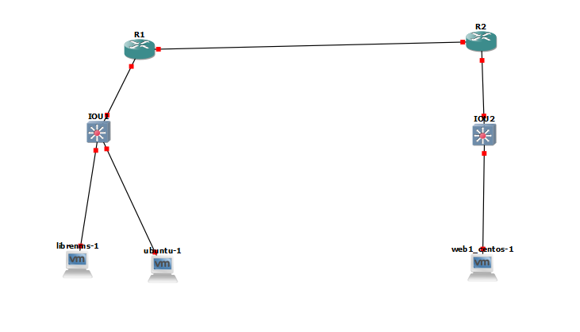
L’infrastructure présentée
Notes:
Marc

Slide 41
Liaison OSPF entre les 2 sites
VLAN
Monitoring via Librenms
Notes:
Marc

Slide 42
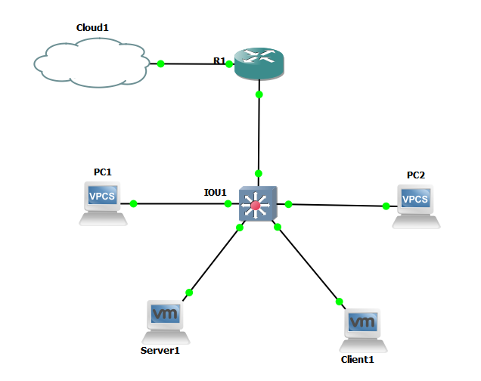
Infrastructure locale

Slide 43
Windows Server | Rôles
Active Directory:
Client windows avec utilisateur membre de l’AD
GPO mot de passe
GPO montage lecteur réseau
DHCP :
Nom de domaine
IP du routeur
IP du serveur DNS (lui même)
DNS :
Résolution nom des machines
Stockage :
Partage un dossier pour la DSI
Windows Server Update Services:
Mise à jour depuis l’intranet (server1)
Téléchargement et installation automatique
Pas de redémarrage

Slide 44
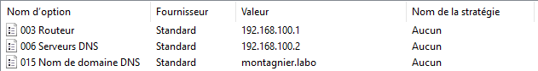
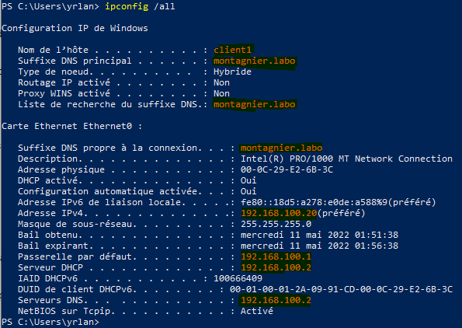
Récupération de la config sur les client

Slide 45
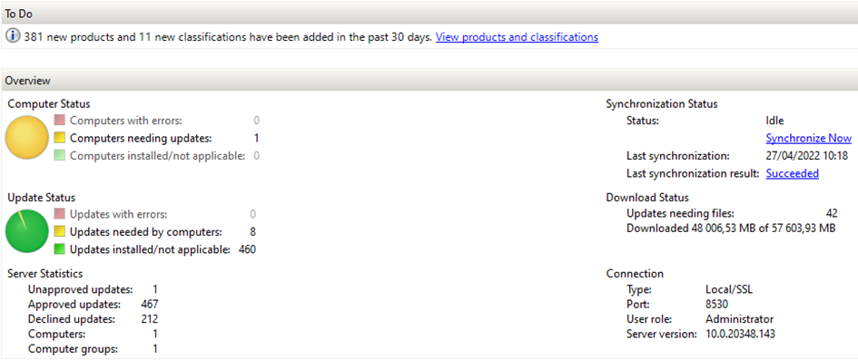
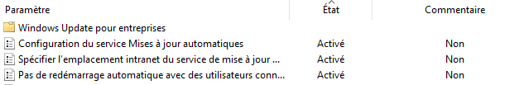
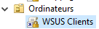
Windows Update | Serveur

Slide 46
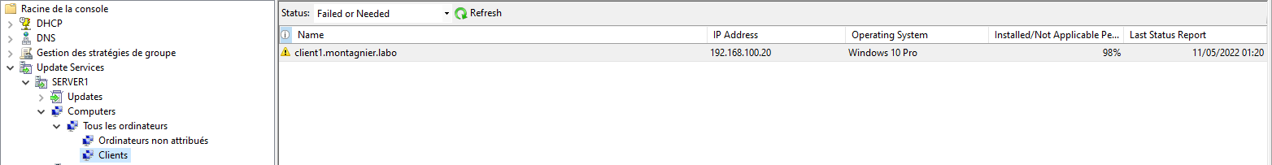
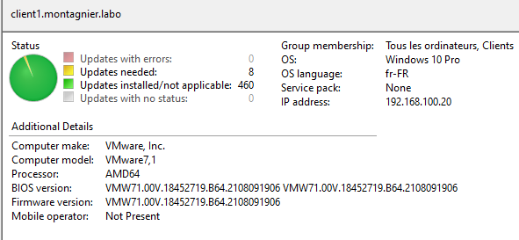
Windows Update | Serveur

Slide 47
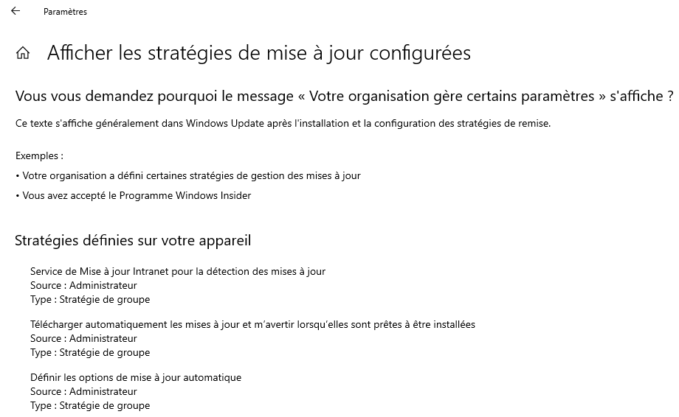
Windows Update | Client

Slide 48
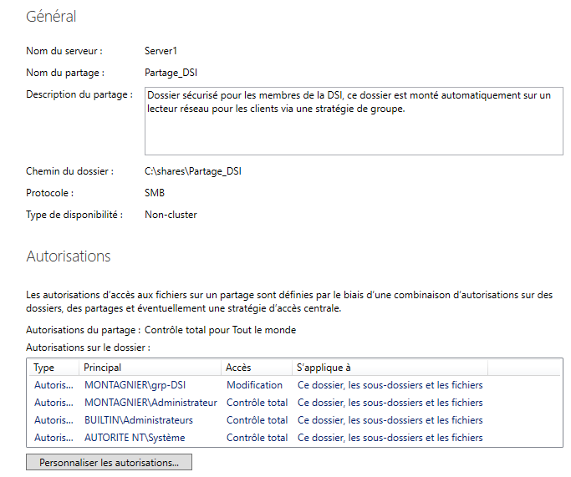
Mise en place d’un partage réseau pour la DSI
Partage du dossier sur le serveur

Slide 49
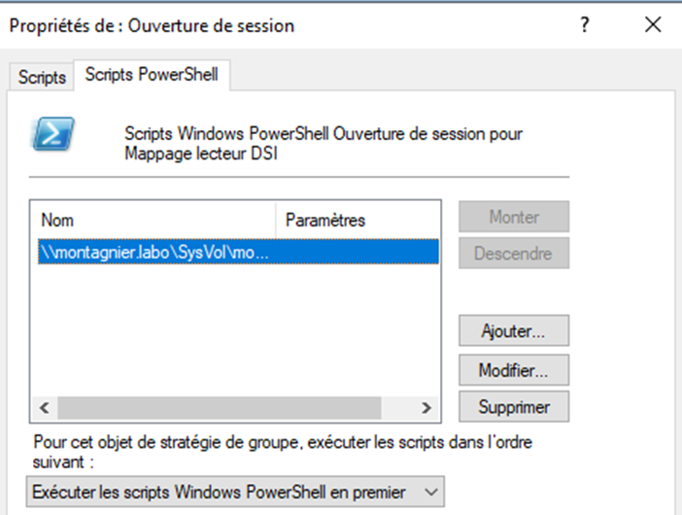


Mise en place d’un partage réseau pour la DSI
GPO Ouverture de session

